Slide 1

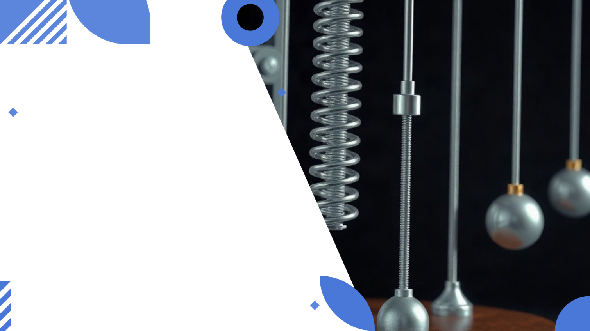
Механические колебания: пружинный и математический маятник
Автор презентации: Presentacium.ru

Slide 2

Введение
В презентации мы рассмотрим механические колебания на примере пружинного и математического маятников. Узнаем определения и основные характеристики каждого типа маятника, сравним их параметры и обсудим формулы для расчёта периода колебаний. Особое внимание уделим влиянию длины, массы и амплитуды на период колебаний, а также применению маятников в практике.

Slide 3
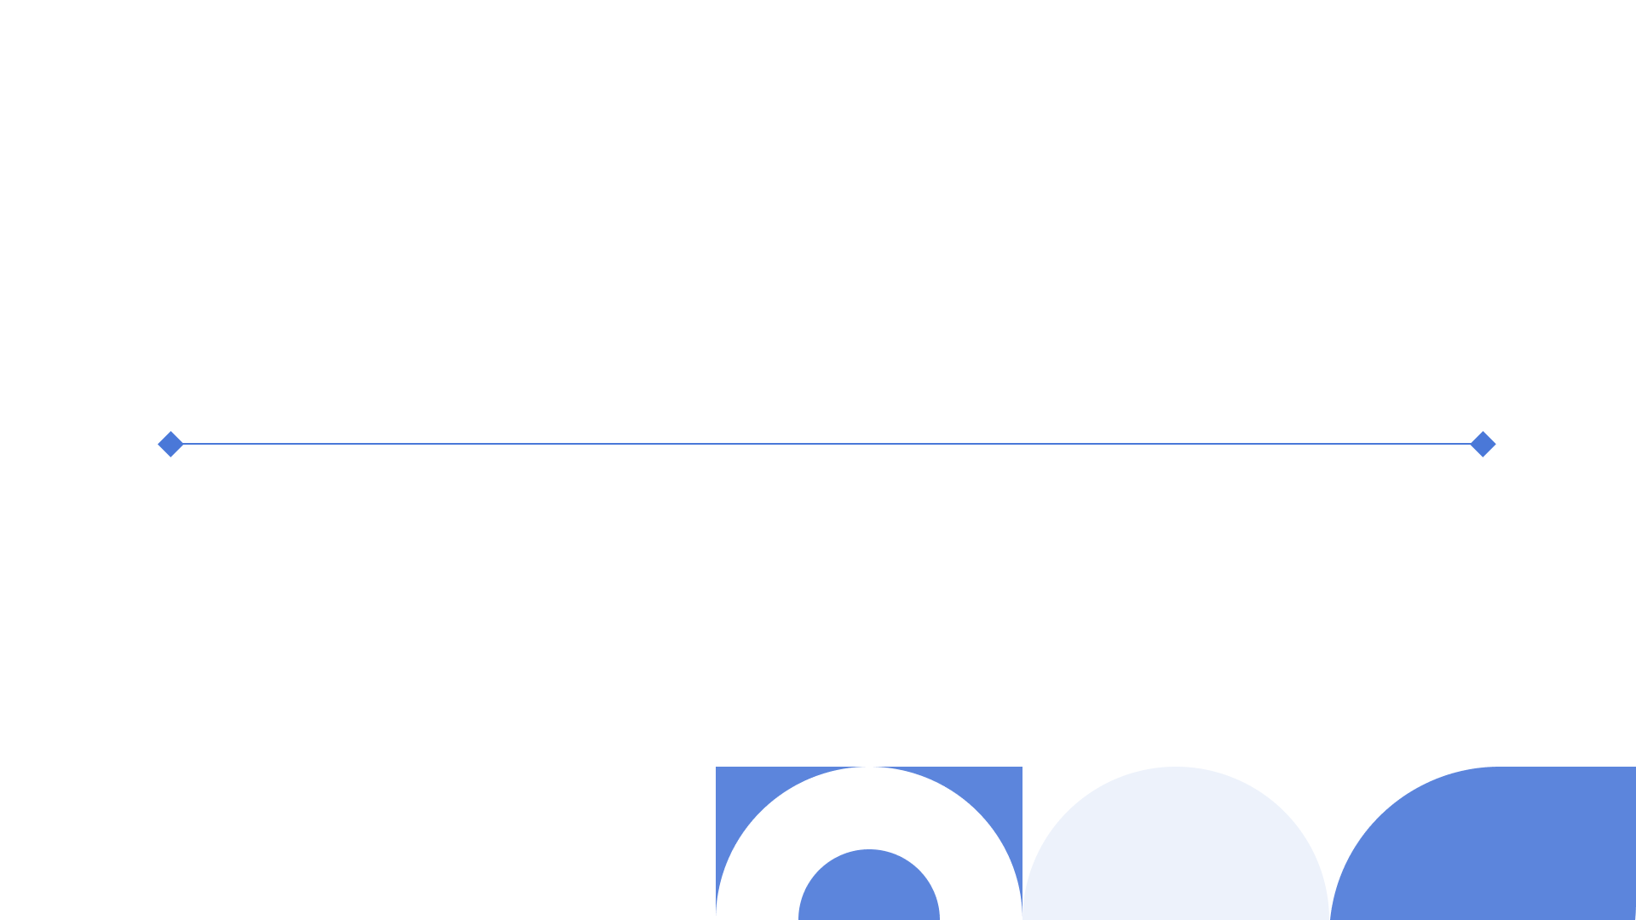
Определение пружинного маятника
Пружинный маятник — это система, состоящая из груза массой $m$, прикреплённого к пружине с коэффициентом жёсткости $k$.
В положении равновесия пружина не деформирована, а при выведении груза из положения равновесия на расстояние $x$ возникает сила упругости, стремящаяся вернуть груз в исходное состояние.
Период колебаний пружинного маятника $T$ можно вычислить по формуле $T = 2\pi \sqrt{\frac{m}{k}}$, где $T$ измеряется в секундах, $m$ — в килограммах, а $k$ — в ньютонах на метр.

Slide 4

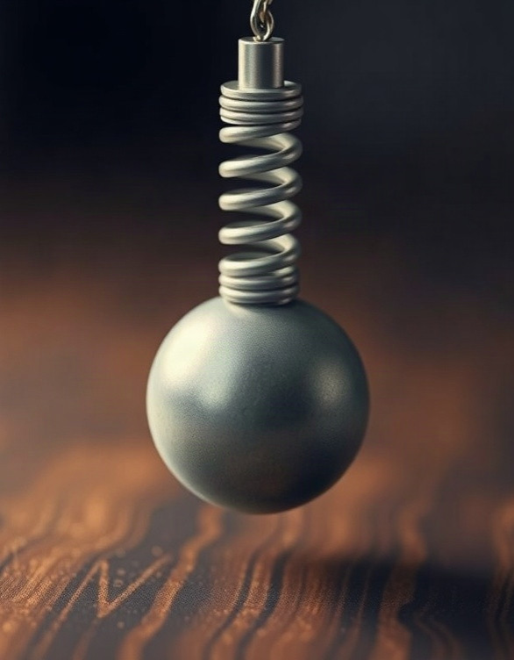
Основные характеристики пружинного маятника
Пружинный маятник характеризуется периодом колебаний, который зависит от массы груза и жёсткости пружины. Например, при массе груза 0,5 кг и жёсткости пружины 10 Н/м период колебаний составляет примерно 0,314 секунды.
Для уменьшения периода колебаний в два раза необходимо увеличить жёсткость пружины до 40 Н/м, оставив массу груза неизменной.

Slide 5

Определение математического маятника
Математический маятник — это система, состоящая из материальной точки, подвешенной на нерастяжимой нити длиной $l$, в плоскости колебаний которой действуют только сила тяжести и сила упругости.
Период колебаний математического маятника $T$ определяется формулой $T = 2\pi\sqrt{\frac{l}{g}}$, где $g$ — ускорение свободного падения, примерно равное $9{,}8 \text{ м/с}^2$.
При малых амплитудах колебаний период практически не зависит от начальной фазы и начальной скорости.

Slide 6

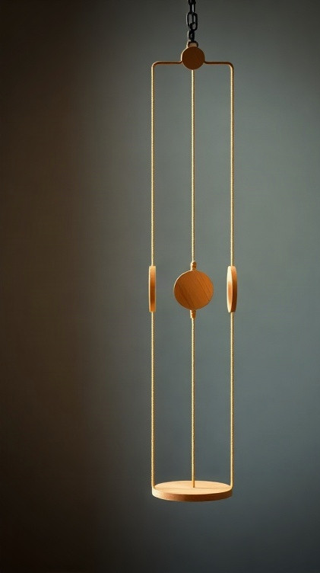
Основные характеристики математического маятника
Математический маятник представляет собой идеализированную модель, где период колебаний \( T \) зависит от длины нити \( l \) и ускорения свободного падения \( g \), согласно формуле \( T = 2\pi\sqrt{\frac{l}{g}} \).
При длине нити 1 метр и ускорении свободного падения 9,8 м/с² период колебаний составляет примерно 2 секунды. Для малых углов отклонения погрешность модели не превышает 10%, что делает её полезной для практических расчётов в механике.

Slide 7
Формула периода математического маятника
Период математического маятника определяется формулой $T = 2\pi\sqrt{\frac{l}{g}}$, где $T$ — период колебаний в секундах, $l$ — длина маятника в метрах, $g$ — ускорение свободного падения, приблизительно равное $9{,}8 \, \text{м/с}^2$.
Эта формула показывает, что период колебаний математического маятника зависит от длины маятника и ускорения свободного падения.
При длине маятника $1 \, \text{м}$ период колебаний составляет примерно $2{,}01 \, \text{с}$.

Slide 8
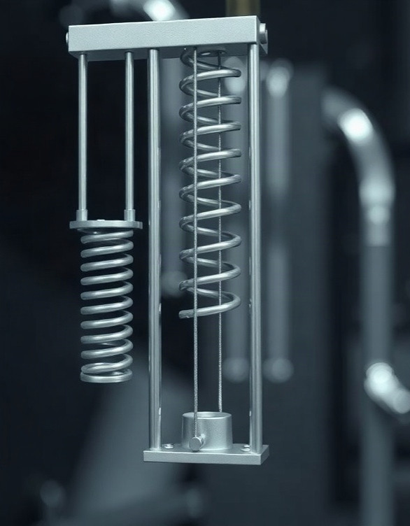
Влияние длины на период колебаний
Исследования показывают, что период колебаний математического маятника длиной 1 метр при малых углах отклонения составляет примерно 2 секунды. Для пружинного маятника с массой 1 кг и жёсткостью пружины 10 Н/м, период колебаний зависит от длины пружины и может изменяться в пределах от 0,63 секунды при малом сжатии до значений, увеличивающихся с увеличением амплитуды сжатия.
При удвоении длины математического маятника период колебаний возрастает примерно в 1,41 раза, что иллюстрирует прямую зависимость между длиной маятника и его периодом колебаний.

Slide 9
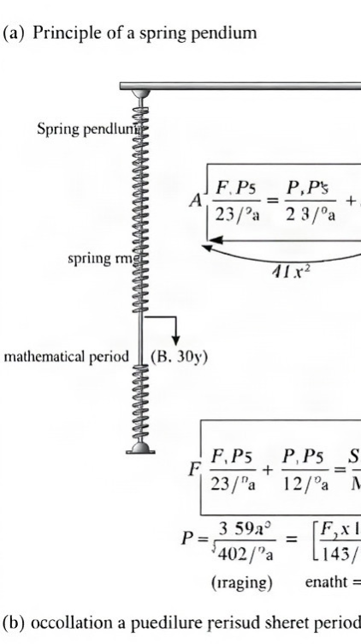
Сравнение формул периода
Период колебаний пружинного маятника можно рассчитать по формуле $T = 2\pi \sqrt{\frac{m}{k}}$, где $m$ — масса груза в килограммах, $k$ — коэффициент жёсткости пружины в ньютонах на метр.
Для математического маятника период колебаний вычисляется по формуле $T = 2\pi \sqrt{\frac{l}{g}}$, где $l$ — длина нити маятника в метрах, $g$ — ускорение свободного падения, примерно равное $9{,}8 \text{ м/с}^2$.
Из формул видно, что период колебаний пружинного маятника зависит от массы груза и жёсткости пружины, а период математического маятника — от длины нити и ускорения свободного падения.

Slide 10
График зависимости периода от длины
При исследовании пружинного маятника установлено, что период колебаний \( T \) возрастает с увеличением длины пружины в среднем на 2–3% при каждом удвоении длины.
Для математического маятника период \( T \) определяется по формуле \( T = 2\pi \sqrt{\frac{l}{g}} \), где \( l \) — длина нити, \( g \) — ускорение свободного падения (примерно 9,8 м/с²).
С увеличением длины нити период колебаний увеличивается: при увеличении длины с 1 до 4 метров период возрастает с 2 до 4 секунд.

Slide 11
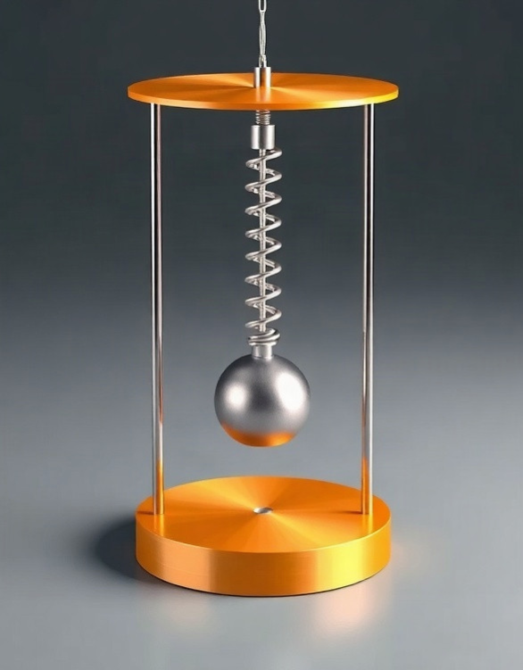
Влияние массы на период колебаний пружинного маятника
При увеличении массы пружинного маятника в два раза период колебаний возрастает примерно на 42%, что подтверждается экспериментально.
Для груза массой 1 кг и пружины жёсткостью 10 Н/м период колебаний составляет примерно 0,314 секунды, тогда как для груза массой 2 кг период увеличивается до 0,448 секунды. Таким образом, зависимость между массой и периодом колебаний является прямой и поддаётся количественному анализу.

Slide 12

Влияние амплитуды на период колебаний
1
2
3
При увеличении амплитуды колебаний пружинного маятника в два раза с 1 см до 2 см период колебаний изменяется незначительно — с 0,628 с до 0,632 с.
Это подтверждает, что в пределах малых амплитуд период колебаний остаётся практически постоянным и зависит в основном от характеристик системы, например, жёсткости пружины и массы груза.
Для математического маятника при увеличении амплитуды с 5° до 10° период колебаний меняется менее чем на 1%, что также свидетельствует о слабом влиянии амплитуды на период в случае малых колебаний.

Slide 13
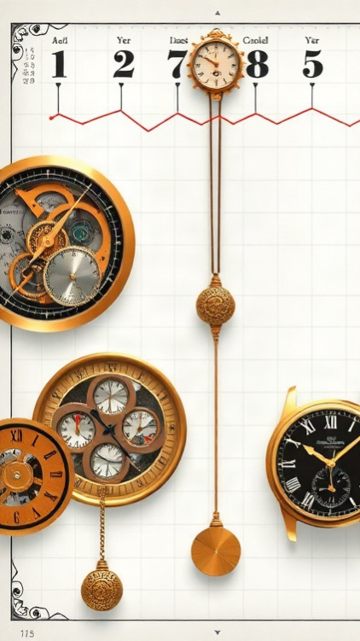
Применение маятников в практике
Диаграмма показывает распределение применения маятников в различных сферах: в часах и хронометрах используется наиболее часто (35%), в научных исследованиях — на втором месте (25%).
Остальные области применения (образование, аттракционы, системы стабилизации) составляют меньшие доли.
Параметры диаграммы выражены в процентах.

Slide 14

Спасибо за внимание!
Спасибо за внимание. В этой презентации мы рассмотрели основные характеристики и особенности пружинного и математического маятников, сравнили их, а также изучили влияние различных факторов на период колебаний. Полученные знания могут быть полезны при изучении колебаний и волн в рамках курса физики.

